Slide 1
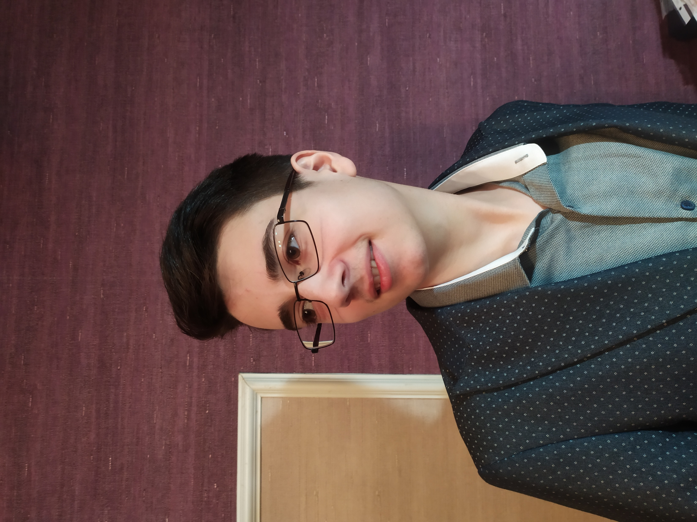


Саркисян Леон Гарикович Дата рождения: 28.08.2003
Контакты:
8(977)119-66-86
Leo.Sark@yandex.ru
Обо мне:
Опыт работы:
Возраст: 21 лет
В данный момент прохожу обучение по программированию C++ на образовательной платформе Skill Box.
Мои важные качества: пунктуальность, порядочность, коммуникативность, стремление развиваться.
ООО “Экотель Снегири”, помощник системного администратора
(06.2021 - 08.2021).
Диагностика и устранение неполадок локальной сети.
Настройка новых рабочих мест.
Техническая поддержка пользователей.
Обслуживание оргтехники.
Диагностика, ремонт и сборка компьютерной и периферийной техники.
Навыки:
Образование:
Сборка и настройка ПК.
Освоил программы:
Adobe Photoshop
3D`s max
Microsoft Word
Microsoft PowerPoint
Microsoft Excel
Clion
My SQL
Я являюсь студентом 2 курса, факультета “Информационные системы и технологии”, института: Федеральное государственное бюджетное образовательное учреждение высшего образования «МИРЭА — Российский технологический университет»
Языки:
Английский
Армянский

